Slide 1
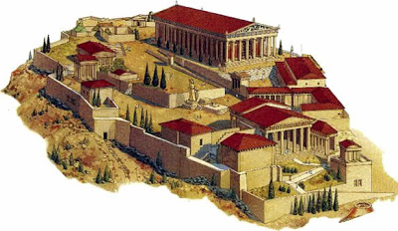
2. Η ΠΟΛΗ-ΚΡΑΤΟΣ ΚΑI Η ΕΞΕΛIΞΗ ΤΟY ΠΟΛIΤΕYΜΑΤΟΣ σσ.45-47

Slide 2
Δημιουργία πόλης-κράτους
Τον 8ο αιώνα π.Χ. παρατηρήθηκε στον ελληνικό κόσμο μία σημαντική εξέλιξη.
Το παλιό φυλετικό κράτος διασπάστηκε και τη θέση του πήρε η πόλη-κράτος.
Πυρήνας του νέου θεσμού υπήρξε ο συνοικισμός.

Slide 5
Ακολούθησε η ένωση των συνοικισμών σε μια πόλη (άστυ), γύρω από μία ισχυρή θέση
Πάνω στην ακρόπολη χτίζονταν οι ναοί και τα δημόσια κτήρια.
Κάτω και γύρω από αυτήν απλώνονταν οι κατοικίες

Slide 6
Και τα καταστήματα, όπου τεχνίτες, ξυλουργοί, αγγειοπλάστες και έμποροι εργάζονταν για να καλύψουν τις ανάγκες της ζήτησης.
Σταδιακά η πόλη περιβάλλεται από τείχη.
Στην ύπαιθρο εξακολούθησε να μένει ένα μέρος του πληθυσμού που ασχολούνταν με τη γεωργία και την κτηνοτροφία.

Slide 7
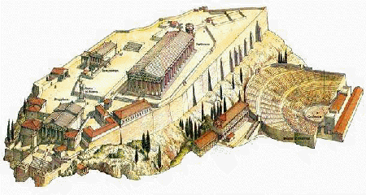
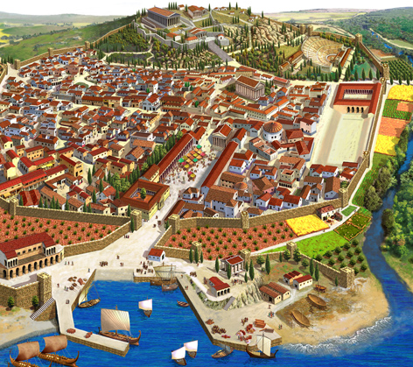
Ακολούθησε η ένωση των συνοικισμών σε μία πόλη ( άστυ), γύρω από μία ισχυρή θέση, την ακρόπολη.
Πάνω στην ακρόπολη χτίζονταν οι ναοί και τα δημόσια κτίρια.
Κάτω και γύρω από αυτήν απλώνονταν οι κατοικίες και τα καταστήματα, όπου τεχνίτες, ξυλουργοί, αγγειοπλάστες και έμποροι εργάζονταν για να καλύψουν τις ανάγκες της ζήτησης.
Σταδιακά η πόλη περιβάλλεται από τείχη.
Στην ύπαιθρο εξακολούθησε να μένει ένα μέρος του πληθυσμού που ασχολούνταν με τη γεωργία και την κτηνοτροφία.
ΑΚΡΟΠΟΛΗ
ΚΑΤΟΙΚΙΕΣ - ΜΑΓΑΖΙΑ
ΤΕΙΧΟΣ
ΑΓΡΟΤΙΚΕΣ ΚΑΤΟΙΚΙΕΣ - ΚΤΗΜΑΤΑ

Slide 8
Ο πολίτης και η οπλιτική φάλαγγα
Ο πολίτης αισθάνεται ασφαλής, αναπτύσσει ποικίλες δραστηριότητες και νιώθει ελεύθερος.
Αποκτά συνείδηση του ρόλου του ως μέλους μιας κοινότητας, στη διακυβέρνηση της οποίας μετέχει ενεργά.

Slide 9
Οι πολίτες στρατεύονται για να υπηρετήσουν τις ανάγκες ενός νέου οργανικού συνόλου.
Συγκροτούν την «οπλιτική φάλαγγα», φορούν πανοπλία και όλοι μαζί υπερασπίζονται την πόλη τους.
Η προσφορά είναι συλλογική και ο σκοπός κοινός.
Στην οπλιτική φάλαγγα συμμετείχαν όσοι μπορούσαν να αγοράσουν με δική τους δαπάνη την απαραίτητη πανοπλία.

Slide 13
Αυτή η διευρυμένη συμμετοχή επέφερε μια γενικότερη κοινωνική εξίσωση.
Οι κοινωνικές διαφορές περιορίστηκαν.
Ωστόσο, δεν έλειψαν οι πολιτικοί ανταγωνισμοί που αντικείμενό τους είχαν την άσκηση εξουσίας.

Slide 14
Το πολίτευμα
Με την πόλη συνδέεται και το πολίτευμα, δηλαδή το σύστημα διακυβέρνησης.
Όταν συγκροτήθηκε η πόλη, η βασιλεία είχε παρακμάσει.
Την εξουσία κατέλαβαν οι ευγενείς και έτσι το πολίτευμα έγινε αριστοκρατικό.
Η ονομασία αυτή οφείλεται στους αρίστους, τους πλούσιους δηλαδή ιδιοκτήτες γης, που παλαιότερα αποτελούσαν και το συμβούλιο του βασιλιά.

Slide 16
Με την ανάπτυξη του εμπορίου και την ευρεία χρησιμοποίηση του νομίσματος δημιουργήθηκε μία νέα τάξη.
Αυτή, με τη δύναμη του χρήματος, αφαίρεσε την εξουσία από τους αριστοκράτες.
Οι λίγοι αυτοί επέβαλαν τη δική τους εξουσία και το πολίτευμα έγινε ολιγαρχικό.
Κριτήριο για συμμετοχή στην εξουσία δεν ήταν πια η καταγωγή αλλά ο πλούτος.

Slide 19
Τυραννίδα
Η εξουσία των ολίγων δεν έλυσε τα βασικά προβλήματα των πολλών, με αποτέλεσμα να ξεσπούν συχνά ταραχές.
Την κοινωνική αυτή δυσαρέσκεια και την ανασφάλεια γενικά των πολιτών εκμεταλλεύτηκαν φιλόδοξα άτομα.
Αυτοί οι άνθρωποι κατάφεραν με λαϊκή πολλές φορές υποστήριξη να επιβάλουν τυραννικό καθεστώς.

Slide 21
Οι τύραννοι άσκησαν την εξουσία αποβλέποντας στο δικό τους όφελος, χωρίς να δίνουν λόγο σε κανέναν για τις πράξεις τους.
Αν και συνέδεσαν το όνομά τους με μεγάλα έργα, όπως ο Περίανδρος στην Κόρινθο, ο Πολυκράτης στη Σάμο, o Φείδων στο Άργος κ.α., γενικά δεν κέρδισαν τη συμπάθεια του λαού.

Slide 29
Αυτή την εποχή σημαντική ανάπτυξη, εκτός από τη Σπάρτη και την Αθήνα, παρουσίασαν η Κόρινθος, το Άργος, η Χαλκίδα, η Θήβα, η Ιωλκός κ.ά.
Σε πολλές περιοχές επανήλθε το ολιγαρχικό πολίτευμα.
Στην Αθήνα, όμως, είχε ήδη ξεκινήσει η πορεία προς τη δημοκρατία.

